Slide 1
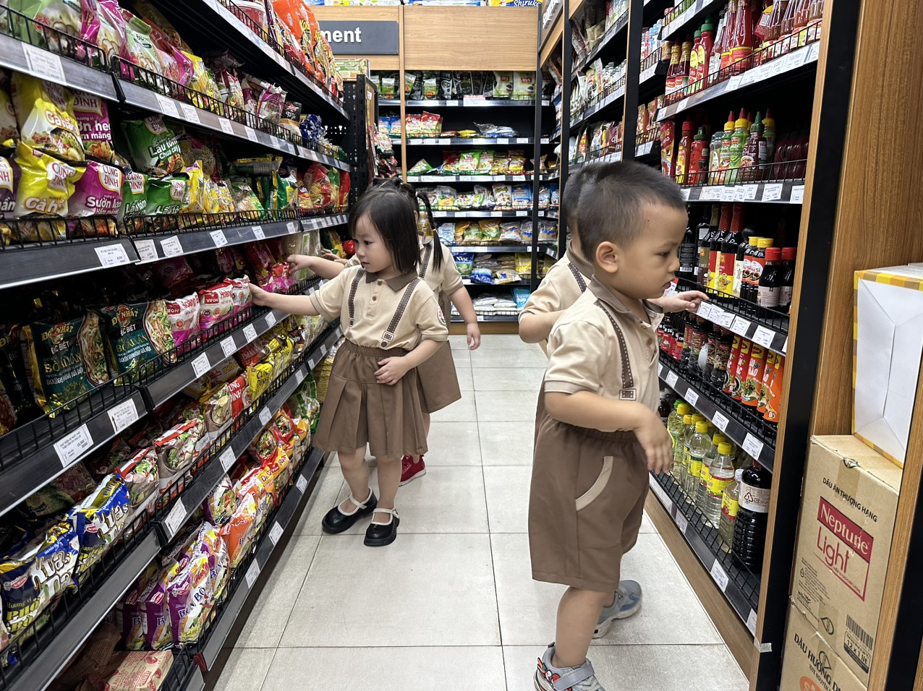

ỦY BAN NHÂN DÂN HUYỆN THANH TRÌ
TRƯỜNG MẦM NON A XÃ THANH LIỆT
HOẠT ĐỘNG KỸ NĂNG SỐNG
Đề tài: Kỹ năng khi đi siêu thị
Giáo viên thực hiện: NGUYỄN THỊ PHƯƠNG THANH

Slide 2
ỦY BAN NHÂN DÂN HUYỆN THANH TRÌ
TRƯỜNG MẦM NON A XÃ THANH LIỆT
HOẠT ĐỘNG KỸ NĂNG SỐNG
Đề tài: Kỹ năng khi đi siêu thị
Giáo viên thực hiện: NGUYỄN THỊ PHƯƠNG THANH

Slide 3


TRÒ CHƠI:
BÉ LÀM GÌ KHI ĐI SIÊU THỊ

Slide 4

TRÒ CHƠI:
BÉ LÀM GÌ KHI ĐI SIÊU THỊ

Slide 5
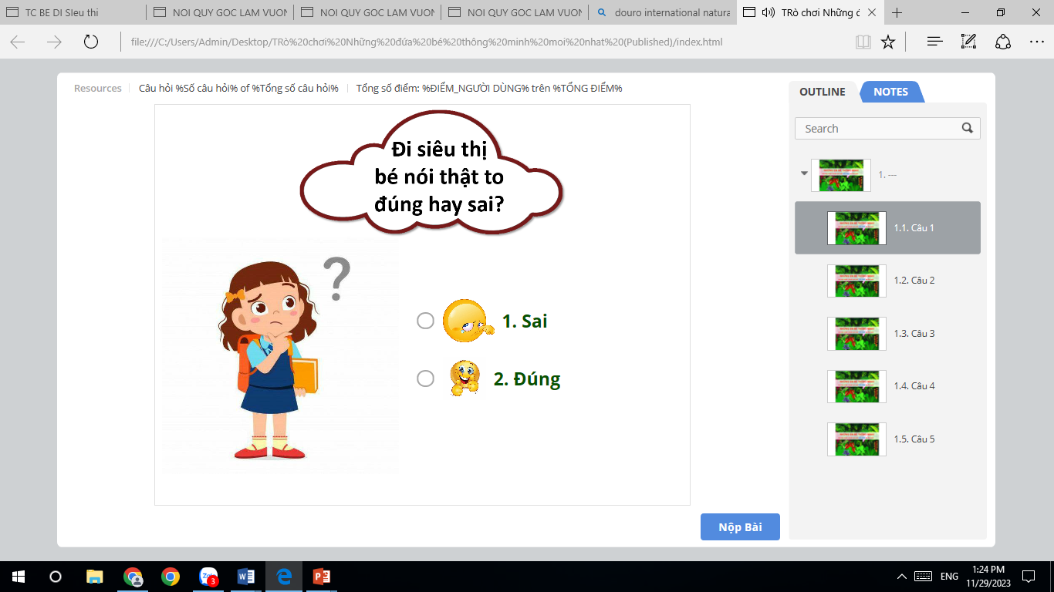
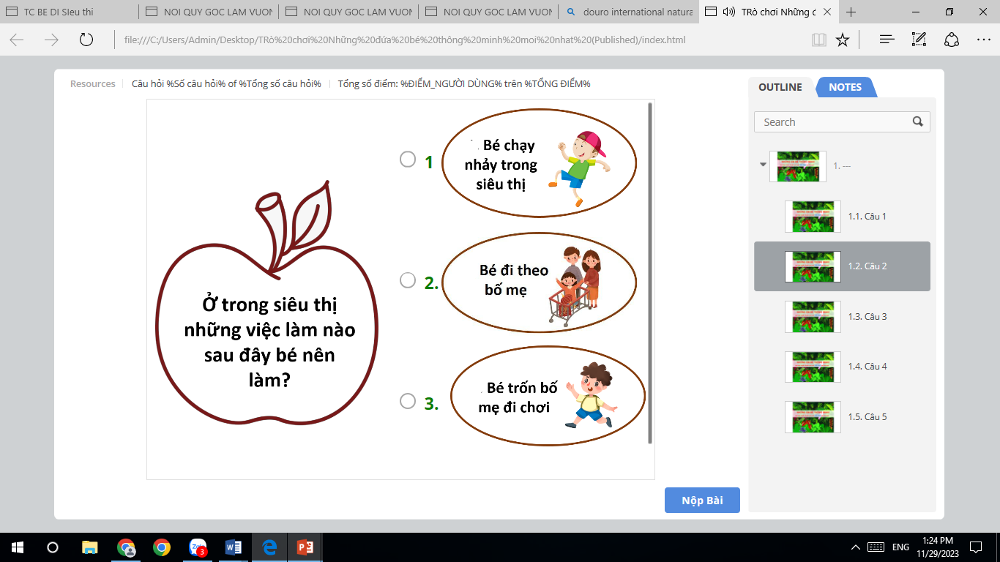
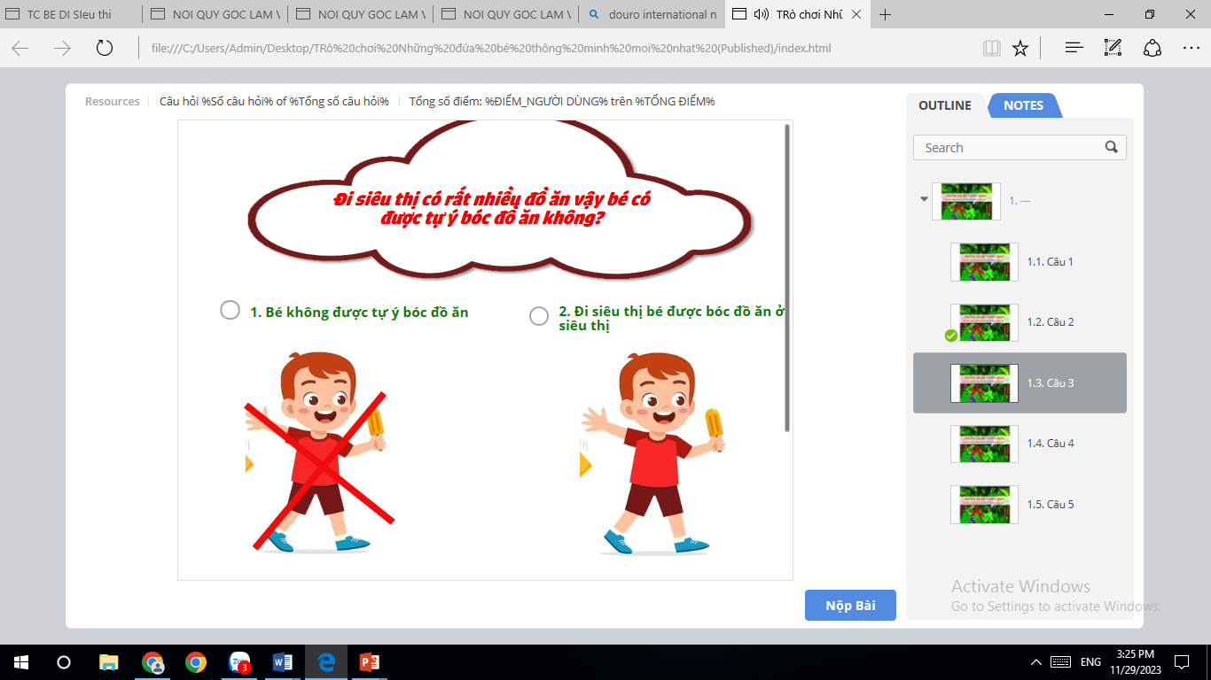
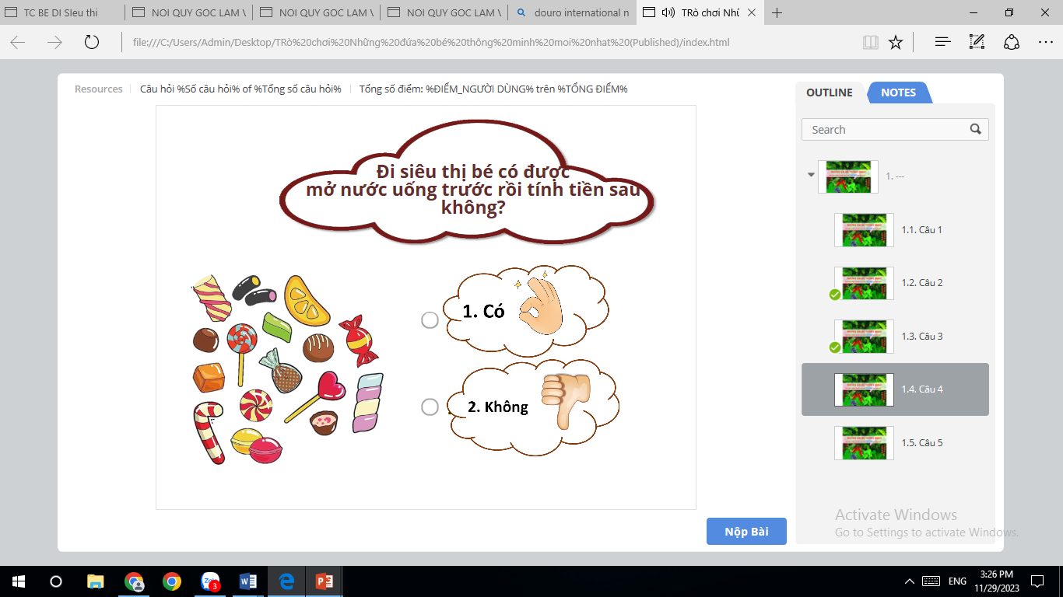
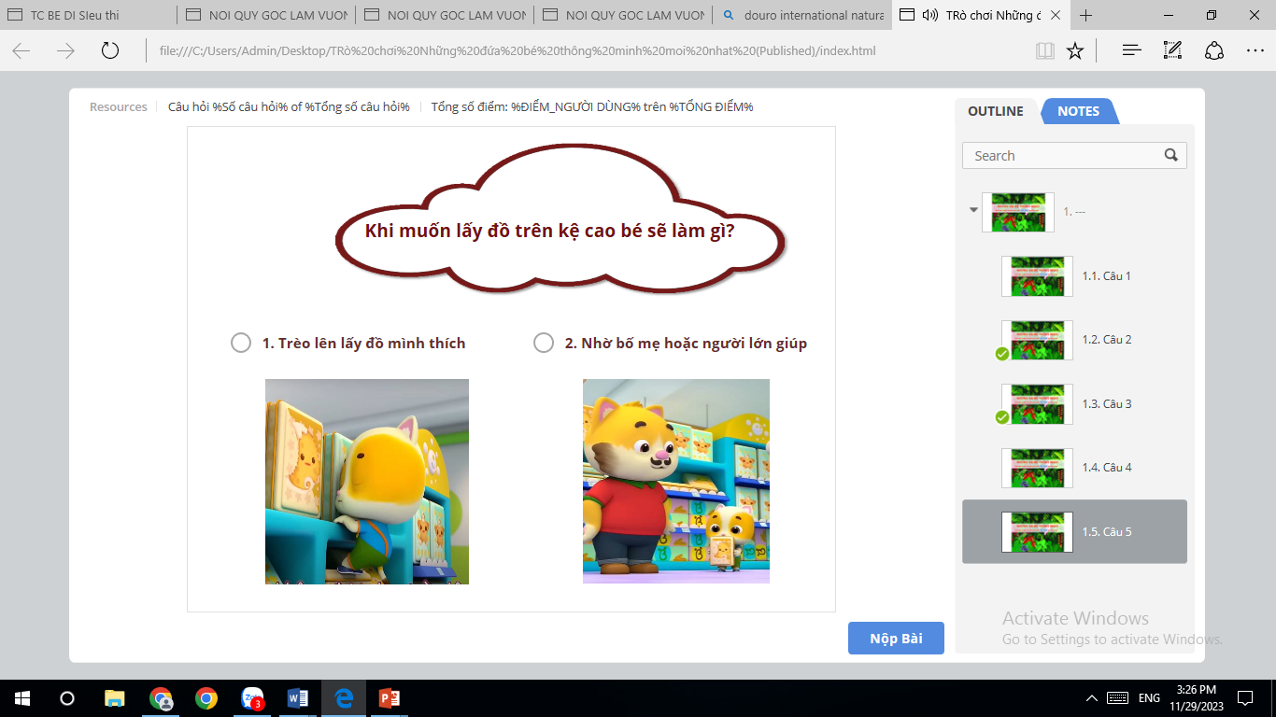
1
2
3
4
5

Slide 6
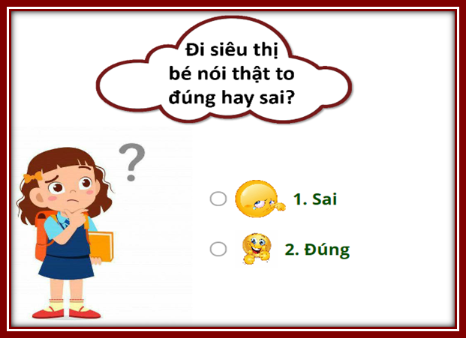

1

Slide 7
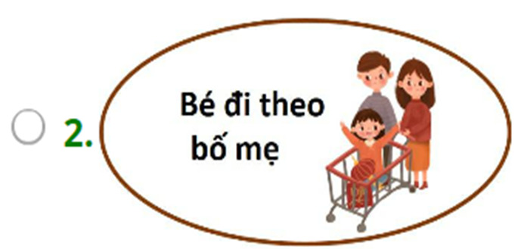
2

Slide 8
3

Slide 9
4

Slide 10
5

Slide 11
ỦY BAN NHÂN DÂN HUYỆN THANH TRÌ
TRƯỜNG MẦM NON A XÃ THANH LIỆT
HOẠT ĐỘNG KỸ NĂNG SỐNG
Đề tài: Kỹ năng khi đi siêu thị
Giáo viên thực hiện: NGUYỄN THỊ PHƯƠNG THANH

Slide 12

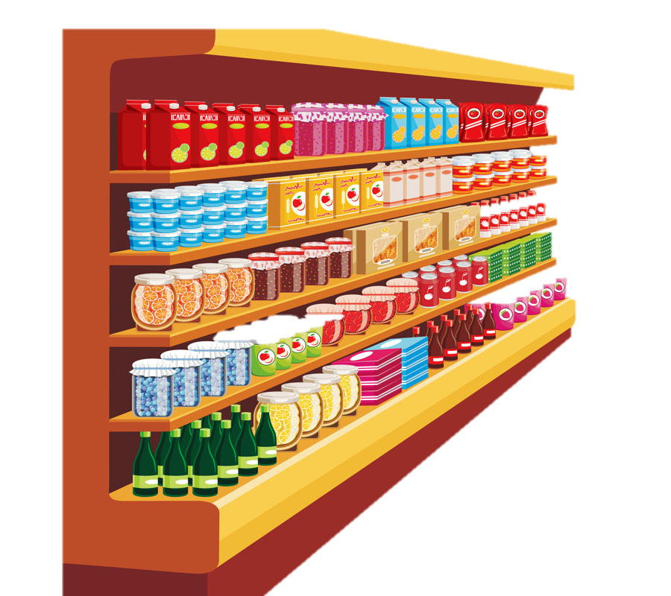

TRÒ CHƠI:
BÉ ĐI SIÊU THỊ

Slide 13
ỦY BAN NHÂN DÂN HUYỆN THANH TRÌ
TRƯỜNG MẦM NON A XÃ THANH LIỆT
HOẠT ĐỘNG KỸ NĂNG SỐNG
Đề tài: Kỹ năng khi đi siêu thị
Giáo viên thực hiện: NGUYỄN THỊ PHƯƠNG THANH

Slide 14


TRÒ CHƠI:
BÉ ĐI SIÊU THỊ

Slide 15
ỦY BAN NHÂN DÂN HUYỆN THANH TRÌ
TRƯỜNG MẦM NON A XÃ THANH LIỆT
HOẠT ĐỘNG KỸ NĂNG SỐNG
Đề tài: Kỹ năng khi đi siêu thị
Giáo viên thực hiện: NGUYỄN THỊ PHƯƠNG THANH

Slide 16


Slide 17
ỦY BAN NHÂN DÂN HUYỆN THANH TRÌ
TRƯỜNG MẦM NON A XÃ THANH LIỆT
HOẠT ĐỘNG KỸ NĂNG SỐNG
Đề tài: Kỹ năng khi đi siêu thị
Giáo viên thực hiện: NGUYỄN THỊ PHƯƠNG THANH

Slide 18
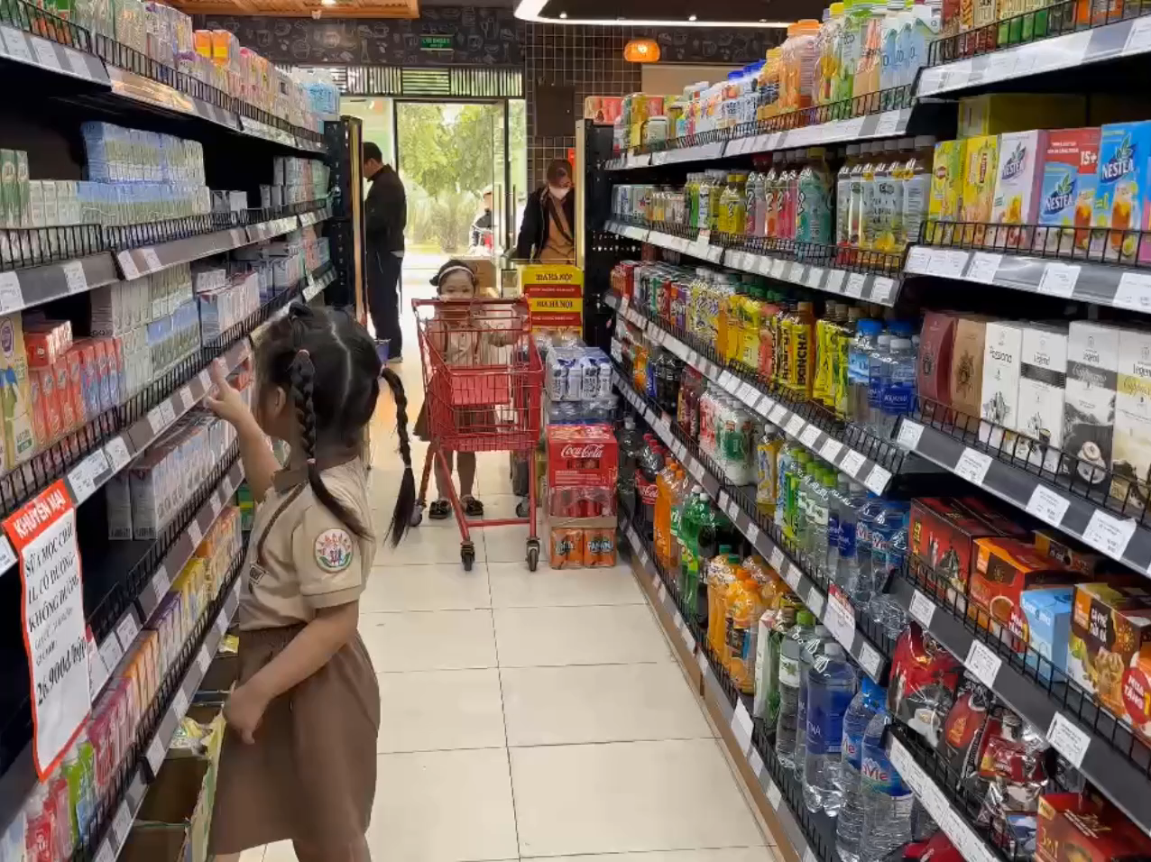

Slide 19
ỦY BAN NHÂN DÂN HUYỆN THANH TRÌ
TRƯỜNG MẦM NON A XÃ THANH LIỆT
HOẠT ĐỘNG KỸ NĂNG SỐNG
Đề tài: Kỹ năng khi đi siêu thị
Giáo viên thực hiện: NGUYỄN THỊ PHƯƠNG THANH

